Slide 1
文件和数据的格式化(一)： 文件的操作和PIL库
廖友琦
2021-10-25

Slide 2

组合数据类型

Slide 3
文件概述
为了长期保存数据以便重复使用、修改和共享，必须将数据以文件的形式存储到外部存储介质(如磁盘、U盘、光盘或云盘、网盘、快盘等)中。
文件操作在各类应用软件的开发中均占有重要的地位：
管理信息系统是使用数据库来存储数据的，而数据库最终还是要以文件的形式存储到硬盘或其他存储介质上。
应用程序的配置信息往往也是使用文件来存储的，图形、图像、音频、视频、可执行文件等等也都是以文件的形式存储在磁盘上的。

Slide 4
文件概述
按文件中数据的组织形式把文件分为文本文件和二进制文件两类。
文本文件：文本文件存储的是常规字符串，由若干文本行组成，通常每行以换行符'\n'结尾。常规字符串是指记事本或其他文本编辑器能正常显示、编辑并且人类能够直接阅读和理解的字符串，如英文字母、汉字、数字字符串。文本文件可以使用字处理软件如gedit、记事本进行编辑。
二进制文件：二进制文件把对象内容以字节串(bytes)进行存储，无法用记事本或其他普通字处理软件直接进行编辑，通常也无法被人类直接阅读和理解，需要使用专门的软件进行解码后读取、显示、修改或执行。常见的如图形图像文件、音视频文件、可执行文件、资源文件、各种数据库文件、各类office文档等都属于二进制文件。

Slide 5
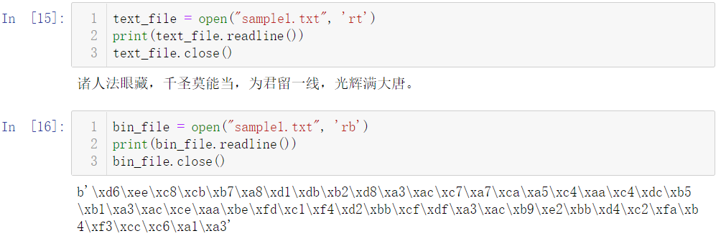
微实例1 ：理解文本文件和二进制文件的区别

Slide 6
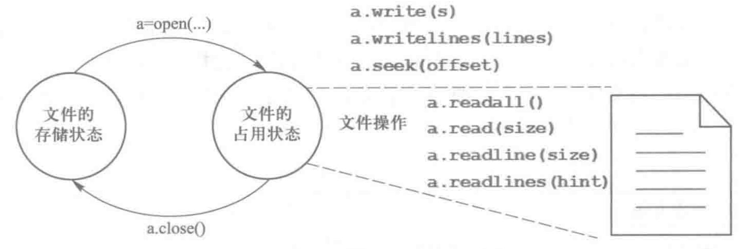
文件的基本操作
文件内容操作三部曲：打开、读写、关闭。

Slide 7
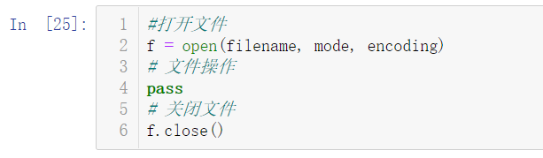
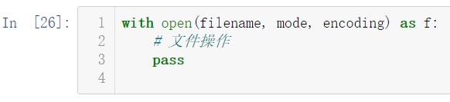
文件的基本操作：两种方式
方式一
方式二(推荐)
open()打开一个文件
对文件进行读写操作
close()关闭文件
使用with 语句适对资源进行访问，确保不管使用过程中是否发生异常都会执行必要的清理操作，释放资源，比如文件使用后自动关闭

Slide 8
文件的打开关闭（一）
open(file, mode='r', buffering=-1, encoding=None, errors=None,
newline=None, closefd=True, opener=None)
文件名指定了被打开的文件名称，可以包含路径。
mode指定了文件的打开模式。
参数encoding指定对文本进行编码和解码的方式，只适用于文本模式，可以使用Python支持的任何格式，如GBK、utf8、CP936等等。
open( )函数返回1个文件对象，该对象可以对文件进行各种操作。
当对文件内容操作完以后，一定要用关闭文件对象，这样才能保证所做的任何修改都被保存到文件中。

Slide 9
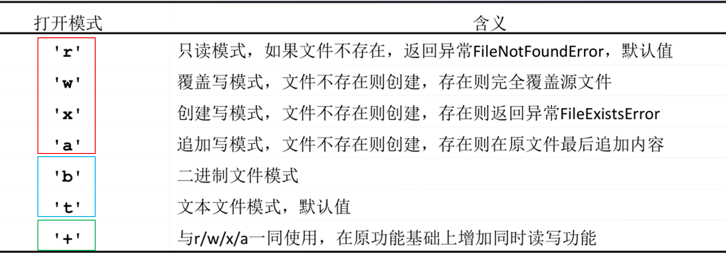
文件的打开关闭（二）
open(file, mode='r', encoding=None)
7种基本的打开方式:
"rb": 只读，二进制模式
"rb+": 读写，二进制模式
"wt": 覆盖写，文本模式
"a+": 读+追加写，文本模式

Slide 10
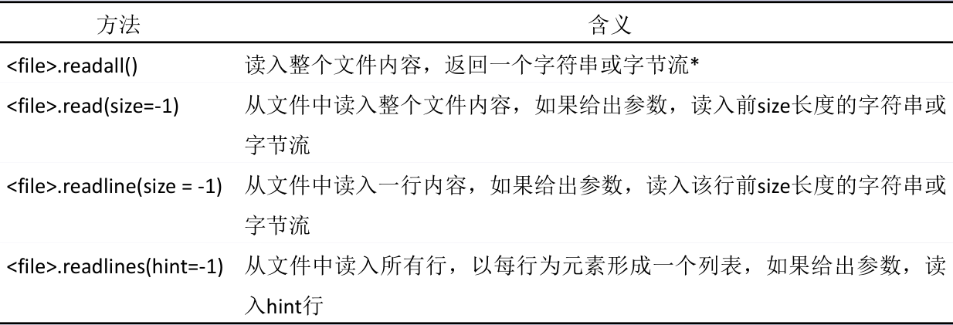
文件的读写（一）
如果打开模式包含读的操作，可以使用以下方法读取文件内容：

Slide 11
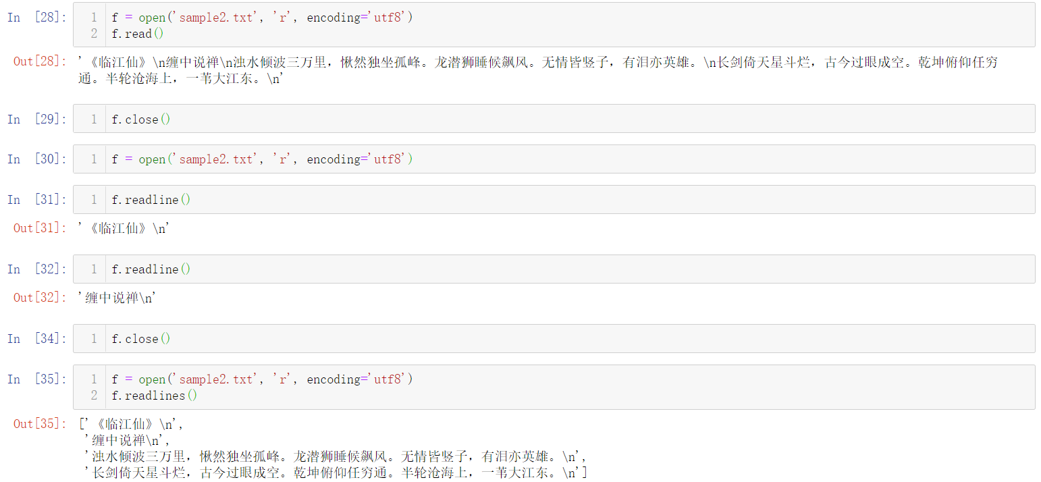
文件的读写（一）
read()读取全部文件内容
readline()读取一行内容

Slide 12
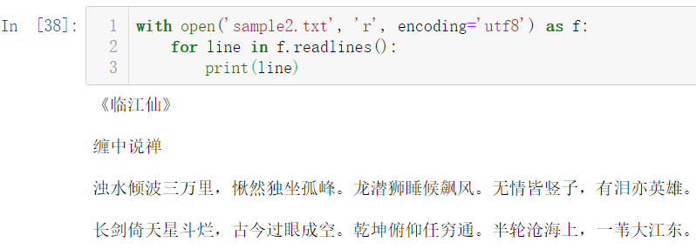
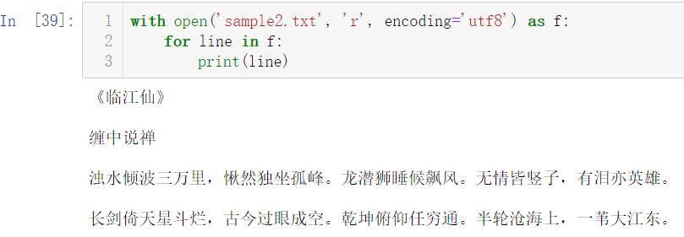
文件的读写（一）
readlines()读取所有行，返回list

Slide 13
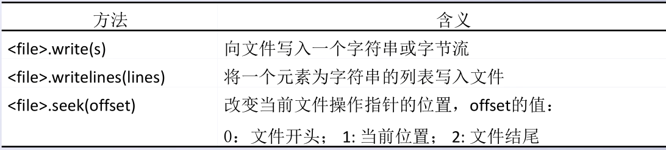
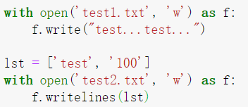
文件的读写（二）
如果打开模式包含写的操作，可以使用以下方法写入内容：

Slide 14
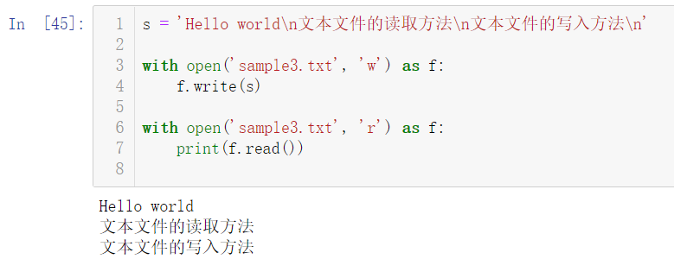
微实例2 ：向文本文件中写入内容，然后再读出。
s = 'Hello world\n文本文件的读取方法\n文本文件的写入方法\n'

Slide 15
微实例3 ：读取文本文件内容，修改后写入另一个文件。
读取文本文件data.txt（文件中每行存放一个整数）中所有整数，将其按升序排序后再写入文本文件data_asc.txt中。

Slide 16
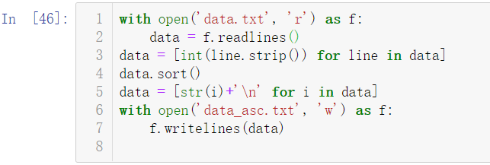
微实例3 ：读取文本文件内容，修改后写入另一个文件。
读取文本文件data.txt（文件中每行存放一个整数）中所有整数，将其按升序排序后再写入文本文件data_asc.txt中。

Slide 17
文件路径
前面提到的读写文件都是读写当前目录的文件，许多时候我们需要操作其它文件夹下的文件。open()可以传入包含文件路径的文件名。如：
open(r'D:\python程序设计\samples\backup\sample3.txt', 'rt')
文件路径：操作系统差异
Linux系统用/表示目录结构。如：/usr/local/src/a.txt
Windows系统用\表示目录结构，如：C:\用户\test\a.txt
Python文件路径用字符串表示，一般在字符串前面加r，以取消\的转义机制
为了消除操作系统差异，提高程序的健壮性，一般不直接用字符串方法操作路径，而是用os库和os.path模块。

Slide 18
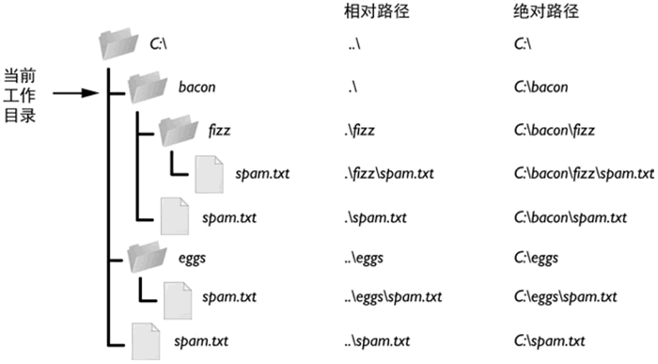
文件路径：绝对路径和相对路径
绝对路径：总是从根文件夹开始，Window 系统中以盘符（C：、D：）作为根文件夹，而 OS X 或者 Linux 系统中以 / 作为根文件夹。
相对路径：指的是文件相对于当前工作目录所在的位置。
假设当前工作目录(current working directory, cwd)在C:\bacon, 试着阅读并理解以下路径的表示：
.表示当前目录，..表示上一级父目录

Slide 19
文件路径：os库和os.path模块
os库和os.path模块最常用的方法

Slide 20
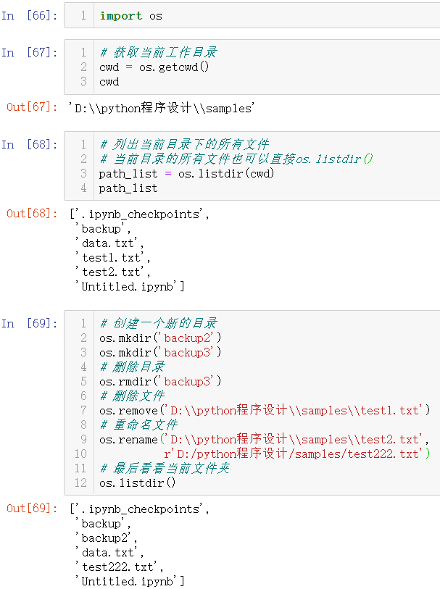
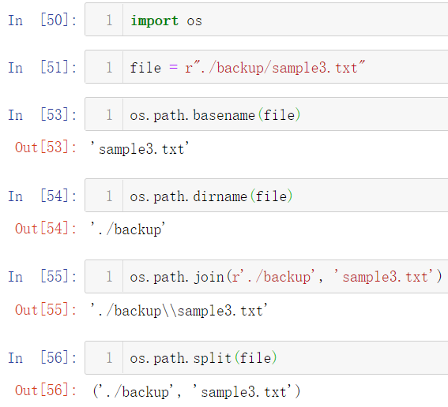
文件路径：os库和os.path模块

Slide 21
文件路径：os库和os.path模块，练习
列出当前目录下所有扩展名为txt的文件，将文件保存在列表中。
列出当前目录下所有扩展名为txt的文件，并且将文件内容打印出来。

Slide 22
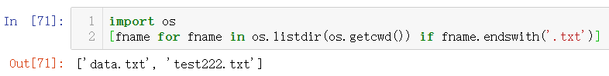
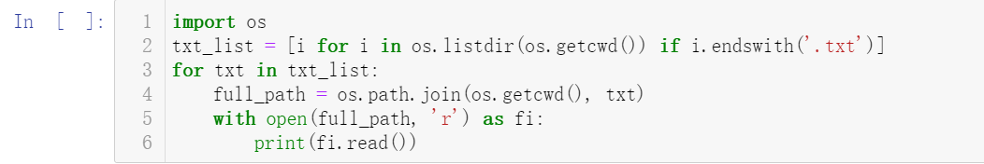
文件路径：os库和os.path模块，练习
列出当前目录下所有扩展名为txt的文件，将文件保存在列表中。
列出当前目录下所有扩展名为txt的文件，并且将文件内容打印出来。

Slide 23
PIL库
PIL（Python Image Library）库是Python语言的第三方库，需要安装。Anaconda已带无需再安装。
PIL库支持图像存储、显示和处理，它能够处理几乎所有图片格式，可以完成对图像的缩放、剪裁、叠加以及向图像添加线条、图像和文字等操作。

Slide 24
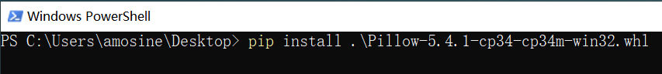
PIL库的安装(Anaconda已带无需再安装)
联网安装:
离线安装：win系统下载对应版本的whl文件后，离线安装
https://www.lfd.uci.edu/~gohlke/pythonlibs/#pillow
源文件编译安装：https://pillow.readthedocs.io/en/stable/installation.html#building-on-windows

Slide 25
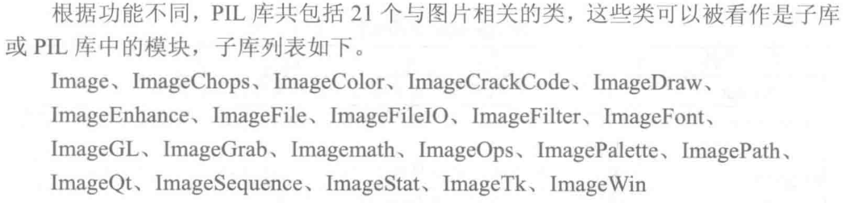
PIL库概述
PIL库可以完成图像归档和图像处理两方面功能需求：
图像归档：对图像进行批处理、生成图像预览、图像格式转换等；
图像处理：图像基本处理、像素处理、颜色处理等。
本节课介绍PIL最常用的3个字库: Image, ImageFilter, ImageEnhance

Slide 26
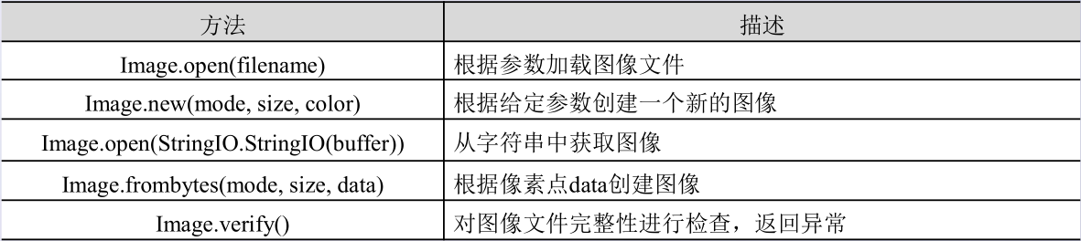
PIL库Image类解析
在PIL中，任何一个图像文件都可以用Image对象表示Image类的图像读取和创建方法。

Slide 27
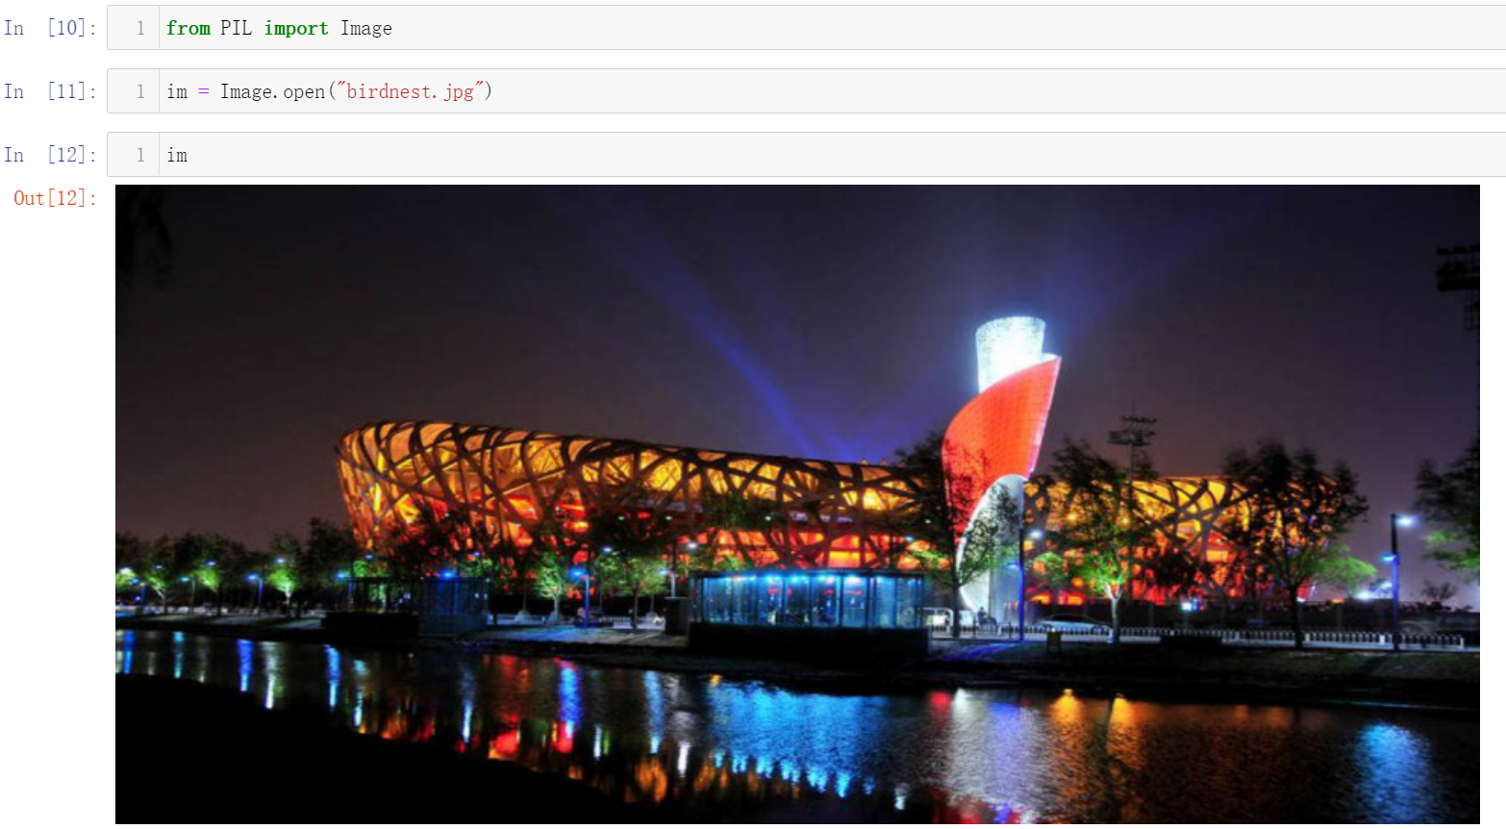
PIL库Image类解析

Slide 28
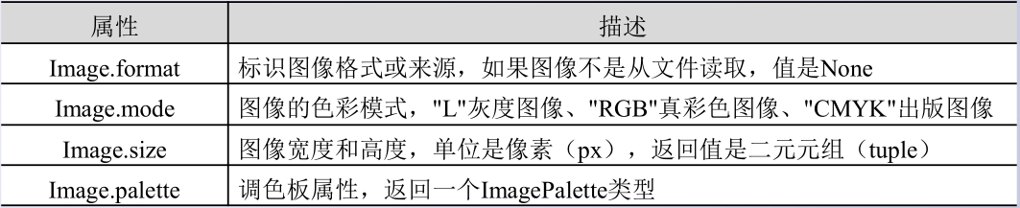
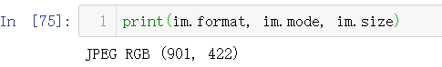
PIL库Image类解析
Image类有4个处理图片的常用属性

Slide 29
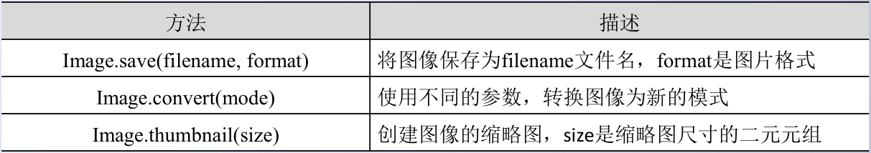
PIL库Image类解析
Image类的图像转换和保存方法如表所示。

Slide 30
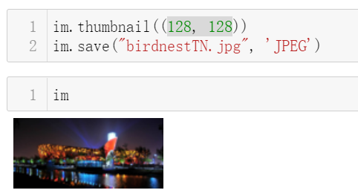
PIL库Image类解析
生成"birdnest.jpg"图像的缩略图，其中（128，128）是缩略图的尺寸。

Slide 31
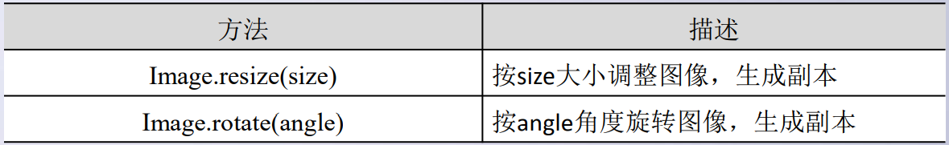
PIL库Image类解析
Image类可以缩放和旋转图像，其中，rotate()方法以逆时针旋转的角度值作为参数来旋转图像。

Slide 32
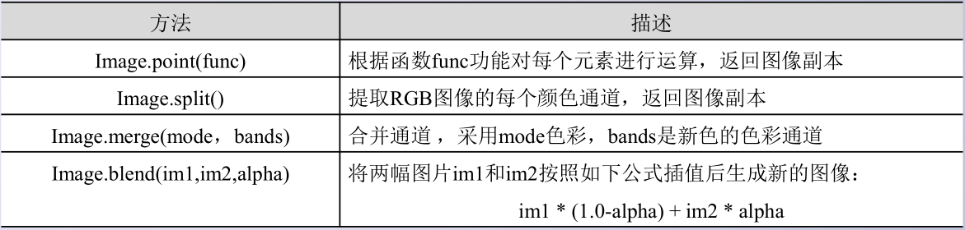
PIL库Image类解析
Image类能够对每个像素点或者一幅RGB图像的每个通道单独进行操作。split()方法能够将RGB图像各颜色通道提取出来，merge()方法能够将各独立通道再合成一幅新的图像。

Slide 33
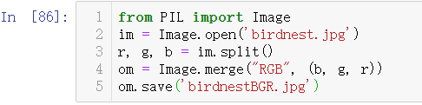
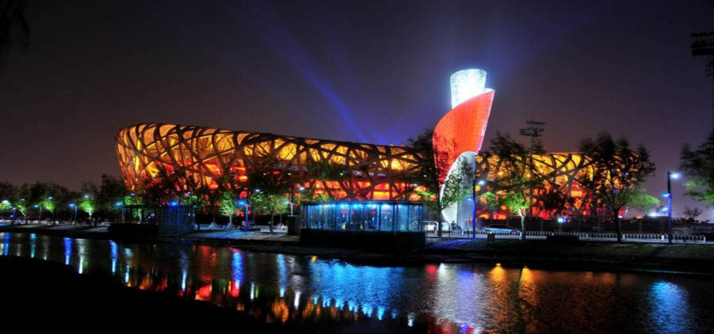

PIL库Image类解析
交换图像中的颜色。可以通过分离RGB图片的三个颜色通道实现颜色交换

Slide 34
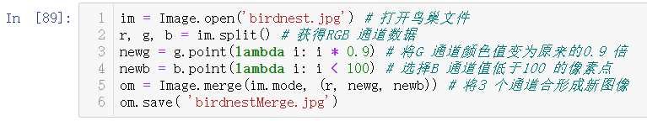
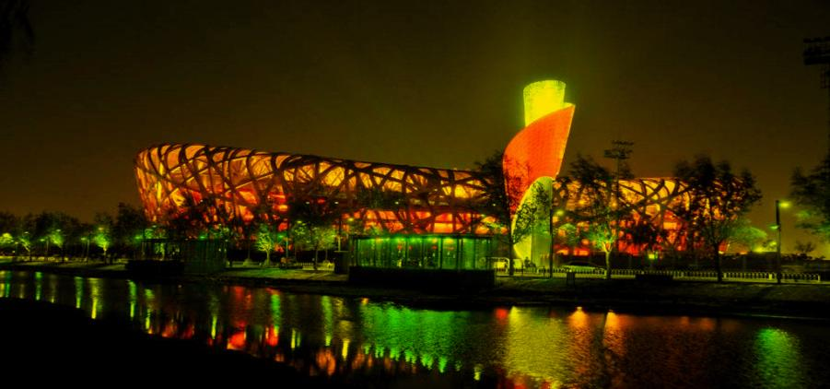
PIL库Image类解析
操作图像的每个像素点需要通过函数实现，采用lambda函数和point()方法搭配使用，例子如下

Slide 35
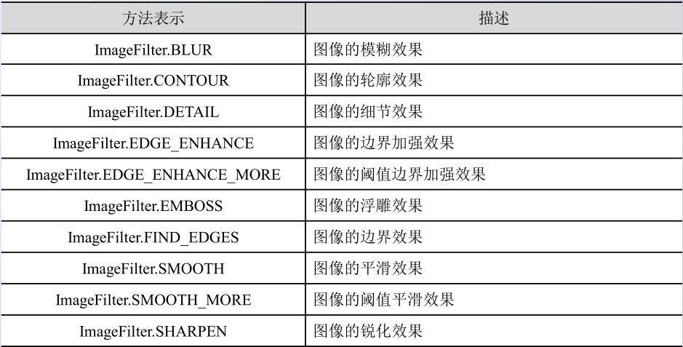
图像的过滤和增强
PIL库的ImageFilter类提供了过滤图像的方法

Slide 36
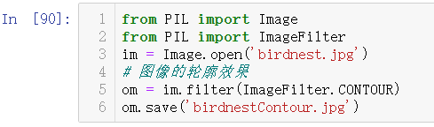
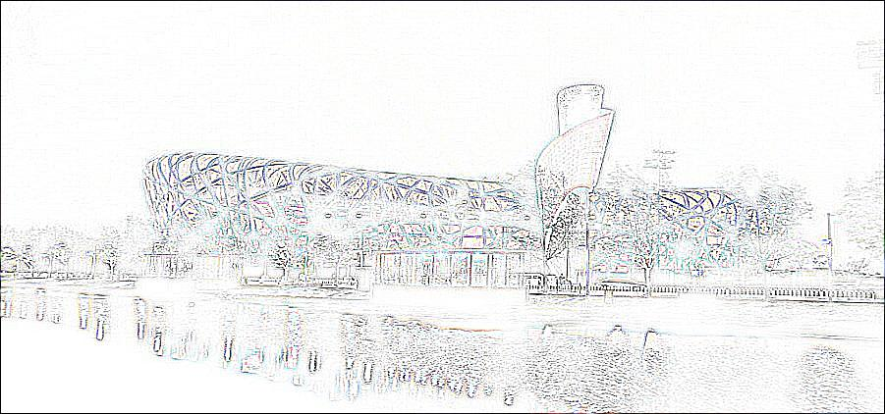
图像的过滤和增强
利用Image类的filter()方法可以使用ImageFilter类，如下：
Image.filter(ImageFilter.fuction)

Slide 37
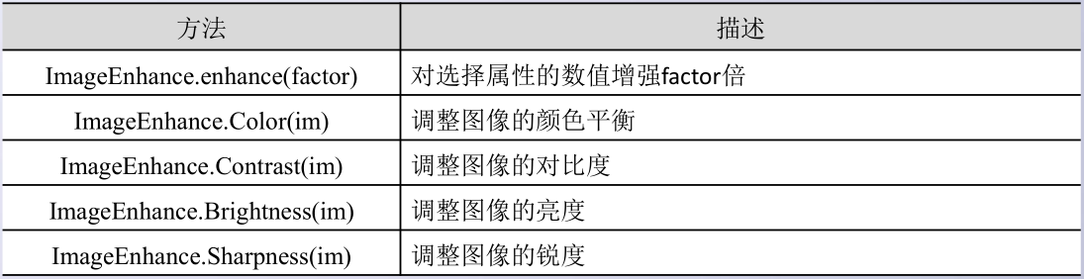
图像的过滤和增强
ImageEnhance类提供了更高级的图像增强需求，它提供调整色彩度、亮度、对比度、锐化等功能。
②
①
首先生成一个ImageEnhance类，然后调用enhance()方法

Slide 38
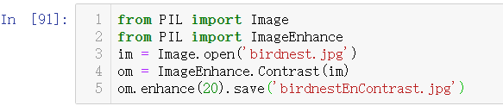

图像的过滤和增强
例子：增强图像的对比度为初始的20倍。

